Slide 1



Состояние и перспективы развития инженерно-экономического колледжа
Романов С.В.,
директор колледжа
Notes:
Шрифт: PT Sans Caption 20

Slide 2





ИЭК
108
преподавателей
2342 студента
14
специальностей
99 групп
801-1000
12-15
401
5
Notes:
Итак, перейдем к первому пункту – оформление.
Основной просьбой со стороны подразделений было увеличить пространство презентации. Нам тоже показалось логичным и правильным, за счет уменьшения ширины корешка увеличить пространство для контента.
След. слайд

Slide 3
Преподавательский состав
№ п/п | Наименование предметно-цикловой комиссии | Количество преподавателей | Канди-даты наук | С высшей квалифи-кацион-ной категори-ей | С первой квалифи-кацион-ной категори-ей | Аттесто-ваны на СЗД | Молодые специа-листы
1 | Общеобразовательный цикл | 30 | 3 | 10 | 4 | 7 | 5
2 | Цикл социально-гуманитарных дисциплин | 31 | 9 | 2 | 1 | 7 | 1
4 | Цикл информационные системы, информатика и математика | 15 | - | 2 | 2 | 9 | 5
5 | Цикл технических дисциплин и автоматизации технологических процессов и производств | 10 | 2 | - | 1 | 6 | 2
6 | Цикл строительства и эксплуатации зданий и сооружений | 7 | - | - | - | 5 | 2
7 | Цикл экономики и управления | 15 | 1 | 2 | 3 | 7 | 2
Итого: |  | 108 | 15 | 16 | 11 | 41 | 17
801-1000
12-15
401
5
Notes:
Итак, перейдем к первому пункту – оформление.
Основной просьбой со стороны подразделений было увеличить пространство презентации. Нам тоже показалось логичным и правильным, за счет уменьшения ширины корешка увеличить пространство для контента.
След. слайд

Slide 4
Перечень реализуемых специальностей
№ п/п | Специальность | Срок обучения | Квалификация
1 | Строительство и эксплуатация зданий и сооружений | 3г.10 мес. | техник
2 | Операционная деятельность в логистике | 2г.10 мес. | операционный логист
3 | Коммерция (в сфере обслуживания) | 2г.10 мес. | менеджер по продажам
4 | Торговое дело | 2г.10 мес. | Специалист торгового дела
5 | Информационные системы и программирование | 3г.10 мес. | программист
6 | Эксплуатация и обслуживание электрического и электромеханического оборудования (по отраслям) | 3г.10 мес. | техник
7 | Техническая эксплуатация и обслуживание роботизированного производства (по отраслям) | 3г.10 мес. | техник
8 | Техническое обслуживание и ремонт автотранспортных средств | 3г.10 мес. | специалист
801-1000
12-15
401
5
Notes:
Итак, перейдем к первому пункту – оформление.
Основной просьбой со стороны подразделений было увеличить пространство презентации. Нам тоже показалось логичным и правильным, за счет уменьшения ширины корешка увеличить пространство для контента.
След. слайд

Slide 5
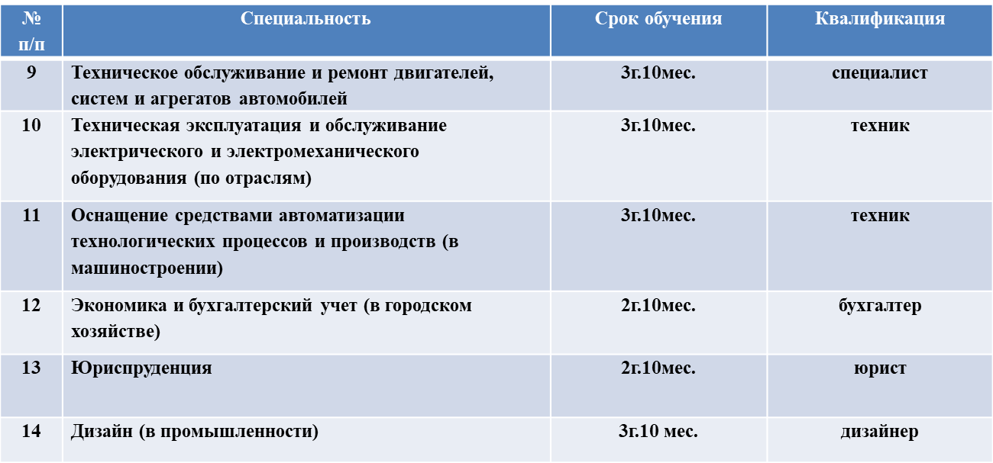
Перечень реализуемых специальностей
801-1000
12-15
401
5
Notes:
Итак, перейдем к первому пункту – оформление.
Основной просьбой со стороны подразделений было увеличить пространство презентации. Нам тоже показалось логичным и правильным, за счет уменьшения ширины корешка увеличить пространство для контента.
След. слайд

Slide 6
Результаты государственной итоговой аттестации 2025 год
№ п/п | Специальность | Количество выпускников | Получившие по результатам ГИА «хорошо» и «отлично», %
1 | Строительство и эксплуатация зданий и сооружений | 60 | 63
2 | Операционная деятельность в логистике | 64 | 78
3 | Коммерция (в сфере обслуживания) | 43 | 83
4 | Экономика и бухгалтерский учет | 47 | 66
5 | Информационные системы (в экономике) | 3 | 77
Итого: |  | 217 | 77,9
801-1000
12-15
401
5
Notes:
Итак, перейдем к первому пункту – оформление.
Основной просьбой со стороны подразделений было увеличить пространство презентации. Нам тоже показалось логичным и правильным, за счет уменьшения ширины корешка увеличить пространство для контента.
След. слайд

Slide 7



Будущая карьера
Основные работодатели:
ПАО «КАМАЗ»
ООО «ХАЙЕР ФРИДЖ РУС»
АО «ПО ЕлАЗ»
ГАУ «Технопарк в сфере высоких технологий «ИТ-парк»
ООО «ПФ «КАМСТРОЙИНВЕСТ»
АО «Ремдизель»
ООО «Домкор»
ООО «УК «ТрансТехСервис»
ООО «ЧЕЛНЫВОДОКАНАЛ»
801-1000
12-15
401
5
Notes:
Итак, перейдем к первому пункту – оформление.
Основной просьбой со стороны подразделений было увеличить пространство презентации. Нам тоже показалось логичным и правильным, за счет уменьшения ширины корешка увеличить пространство для контента.
След. слайд

Slide 8



Ожидаемый выпуск 2025 год
№ п/п | Специальность | Количество выпускников
1 | Строительство и эксплуатация зданий и сооружений | 113
2 | Операционная деятельность в логистике | 111
3 | Коммерция (в сфере обслуживания) | 46
4 | Техническая эксплуатация и обслуживание электрического и электромеханического оборудования | 27
5 | Экономика и бухгалтерский учет | 40
6 | Юриспруденция | 40
Итого: |  | 377
601-800
10
370
13
Notes:
Итак, перейдем к первому пункту – оформление.
Основной просьбой со стороны подразделений было увеличить пространство презентации. Нам тоже показалось логичным и правильным, за счет уменьшения ширины корешка увеличить пространство для контента.
След. слайд

Slide 9
Учебно-методическая работа
801-1000
12-15
401
5
Notes:
Итак, перейдем к первому пункту – оформление.
Основной просьбой со стороны подразделений было увеличить пространство презентации. Нам тоже показалось логичным и правильным, за счет уменьшения ширины корешка увеличить пространство для контента.
След. слайд

Slide 10
№ | Наименование документов | Количество документов
1 | Локальные акты, регламентирующие образовательную деятельность по программам СПО | 52
2 | Программы подготовки специалистов среднего звена (ППССЗ) | 14
 | Рабочие программы дисциплин, модулей, включая фонды оценочных средств | 962
 | Рабочие программы практик | 135
 | Программы экзаменов квалификационных | 63
3 | Программы государственной итоговой аттестации выпускников (ГИА) | 14
801-1000
12-15
401
5
Notes:
Итак, перейдем к первому пункту – оформление.
Основной просьбой со стороны подразделений было увеличить пространство презентации. Нам тоже показалось логичным и правильным, за счет уменьшения ширины корешка увеличить пространство для контента.
След. слайд

Slide 11
Преподавателями ИЭК пройдены курсы «Эксперт демонстрационного экзамена», получены статусы эксперт и главный эксперт
ФИО преподавателя | Профессия/специальность
Романов Семён Васильевич | УГПС 38.00.00; предпринимательство, бухгалтерский учет, технологическое предпринимательство
Джафарова Светлана Владимировна | 38.02.02, 38.02.03, 38.02.04, предпринимательство, бухгалтерский учет, финансы
Бурашникова Альмира Флуровна | 38,02,01, 38.02.03, 38.02.04, 38.02.07, предпринимательство, бухгалтерский учет
Афанасьев Максим Владимирович | 15.02.11, промышленная робототехника
Егорова Сабина Мисир кызы | 08.02.01, Геопространственные технологии
Кобижаев Роман Валерьевич | УГПС 08.00.00; 43.02.08, сметное дело, Геопространственные технологии
Тахауова Айсылу Мусавировна | 09.02.03, 09.02.04, 09.02.05, 09.02.07
Нургалиева Фарида Фирдависовна | УГПС 08.00.00; 43.02.08, 38.02.01 , сметное дело, Геопространственные технологии
Файзуллина Айгуль Гинатулловна | 09.02.07 , Веб-технологии
Галимова Айгуль Фларитовна | 09.02.07 Информационные системы и программирование
801-1000
12-15
401
5
Notes:
Итак, перейдем к первому пункту – оформление.
Основной просьбой со стороны подразделений было увеличить пространство презентации. Нам тоже показалось логичным и правильным, за счет уменьшения ширины корешка увеличить пространство для контента.
След. слайд

Slide 12
В 2024/2025 учебном году преподаватели ИЭК приняли участие в качестве экспертов на демонстрационных экзаменах
ФИО преподавателя | Статус эксперта | Образовательная организация
Бурашникова А.Ф. Джафарова С.В. Иванова О.В. | Линейные эксперты | Набережночелнинский технологический техникум
Романов С.В. Файзуллина А.Г. Афанасьев М.В. | Главные эксперты | Технический колледж им. В.Д. Поташова
Кобижаев Р.В. | Главный эксперт | Камский строительный колледж имени Е.Н. Батенчука
За оказанную помощь в организации и проведении демонстрационных экзаменов были вручены благодарственные письма
801-1000
12-15
401
5
Notes:
Итак, перейдем к первому пункту – оформление.
Основной просьбой со стороны подразделений было увеличить пространство презентации. Нам тоже показалось логичным и правильным, за счет уменьшения ширины корешка увеличить пространство для контента.
След. слайд

Slide 13
Опубликовано научных работ
Научные работы
Из них
ВАК | Международные научно-практические конференции |  | Всероссийские научно-практические конференции | Республиканские научно-практические конференции
3 |  | 7 | 3 | 2
801-1000
12-15
401
5
Notes:
Итак, перейдем к первому пункту – оформление.
Основной просьбой со стороны подразделений было увеличить пространство презентации. Нам тоже показалось логичным и правильным, за счет уменьшения ширины корешка увеличить пространство для контента.
След. слайд

Slide 14

Название | Результат
Международный конкурс научно-исследовательских работ среди молодых ученых «Наука и будущее-2024» | Диплом 1 степени
Международный онлайн конкурс «Деловое общение для педагогов» | Диплом 2 степени
Республиканский методический конкурс «Мастерство педагога среднего профессионального образования» | Диплом 1,2,3 степени
Республиканский конкурс «Педагогическое мастерство без границ 2025» | Диплом 2 степени
Всероссийский Экодиктант - 2024 | Диплом 1 степени
Участие в городском конкурсе чтецов на татарском языке | Диплом 1 степени
Участие в Всероссийском экологическом диктанте - 2025 | Диплом победителя
Международный исторический диктант ВОВ «Диктант Победы» | Диплом участника
Республиканский литературно-творческий конкурс «Огонь Победы в памяти поколений» | Диплом победителя
801-1000
12-15
401
5
Notes:
Итак, перейдем к первому пункту – оформление.
Основной просьбой со стороны подразделений было увеличить пространство презентации. Нам тоже показалось логичным и правильным, за счет уменьшения ширины корешка увеличить пространство для контента.
След. слайд

Slide 15
Научно-исследовательская работа студентов
Ежегодно, студенты ИЭК принимают участие на конференциях, олимпиадах и конкурсах различного уровня
Название | Кол-во XVIстудентов | Результат
Конкурс профессионального мастерства «Лучший наладчик/инженер КИПиА- 2025» | 9 | Сертификат призера Сертификаты
Республиканский конкурс «3D моделирование» | 2 | Дипломы финалистов
Региональная олимпиада по математике и информатике | 15 | Сертификаты
Межрегиональная предметная олимпиада КФУ | 7 | Диплом победителя
Международный конкурс научно-исследовательских работ среди молодых ученых «Наука и будущее - 2024» | 2 | Сертификаты участников
Всероссийский творческий конкурс «900 дней» | 2 | Диплом 1 степени
Всероссийский конкурс творчества безграничных возможностей для студентов ПОО с инвалидностью | 1 | Диплом, благодарственное письмо
801-1000
12-15
401
5
Notes:
Итак, перейдем к первому пункту – оформление.
Основной просьбой со стороны подразделений было увеличить пространство презентации. Нам тоже показалось логичным и правильным, за счет уменьшения ширины корешка увеличить пространство для контента.
След. слайд

Slide 16
Научно-исследовательская работа студентов
Ежегодно, студенты ИЭК принимают участие на конференциях, олимпиадах и конкурсах различного уровня
Название | Кол-во XVIстудентов | Результат
Всероссийский Экодиктант - 2024 | 4 | Дипломы 1,2,3 степени, сертификаты
Международный конкурс чтецов «Моя семья – моя обитель» | 2 | Диплом 2 степени, сертификат
Поволжсая межрегиональная олимпиада «Будущее большой химии» | 2 | Дипломы 1 и 3 степени
X Всероссийский конкурс для студентов СПО «Моя профессия-мое будущее» | 4 | Дипломы 2 и 3 степени
Всероссийская научно-практическая конференция «XVI Камские чтения» | 13 | Диплом призера сертификаты
X Международная сертификационная олимпиада «Траектория будущего» | 10 | Сертификаты полуфиналистов
XII Всероссийская научно-инновационная конференция «Открой в себе ученого» | 3 | Дипломы лаурята
801-1000
12-15
401
5
Notes:
Итак, перейдем к первому пункту – оформление.
Основной просьбой со стороны подразделений было увеличить пространство презентации. Нам тоже показалось логичным и правильным, за счет уменьшения ширины корешка увеличить пространство для контента.
След. слайд

Slide 17
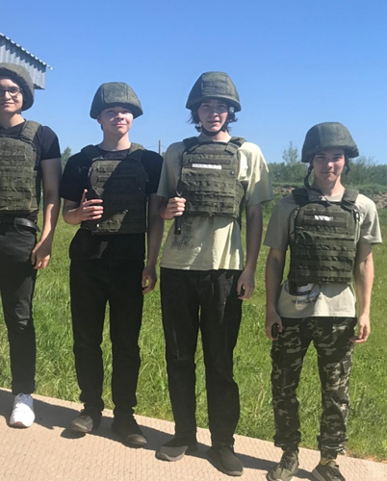

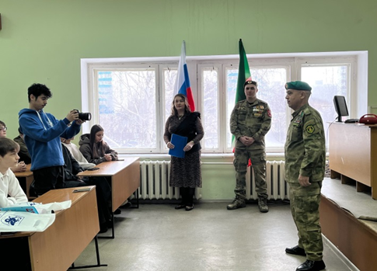
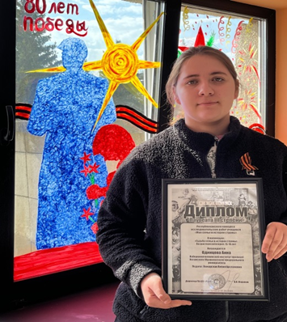
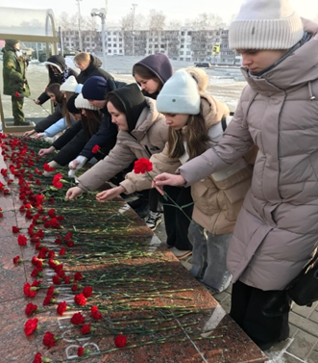
ВОСПИТАТЕЛЬНАЯ РАБОТА
801-1000
12-15
401
5
Notes:
Итак, перейдем к первому пункту – оформление.
Основной просьбой со стороны подразделений было увеличить пространство презентации. Нам тоже показалось логичным и правильным, за счет уменьшения ширины корешка увеличить пространство для контента.
След. слайд

Slide 18
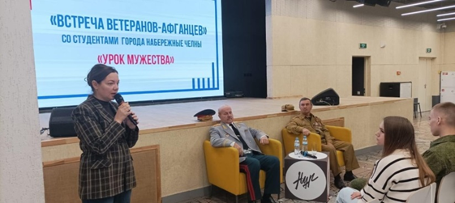
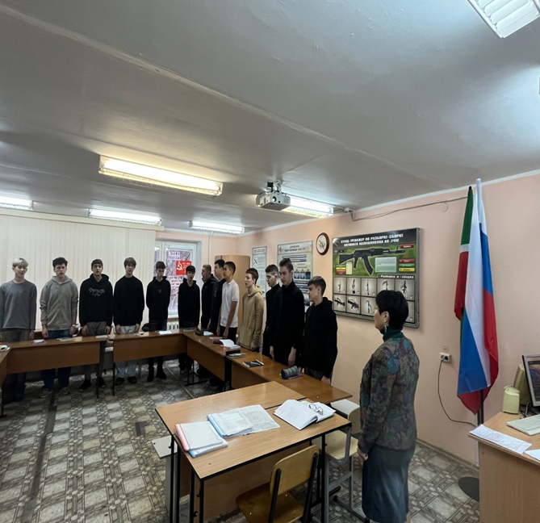
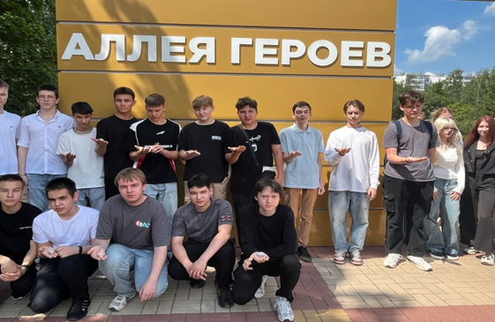
ВОСПИТАТЕЛЬНАЯ РАБОТА
801-1000
12-15
401
5
Notes:
Итак, перейдем к первому пункту – оформление.
Основной просьбой со стороны подразделений было увеличить пространство презентации. Нам тоже показалось логичным и правильным, за счет уменьшения ширины корешка увеличить пространство для контента.
След. слайд

Slide 19
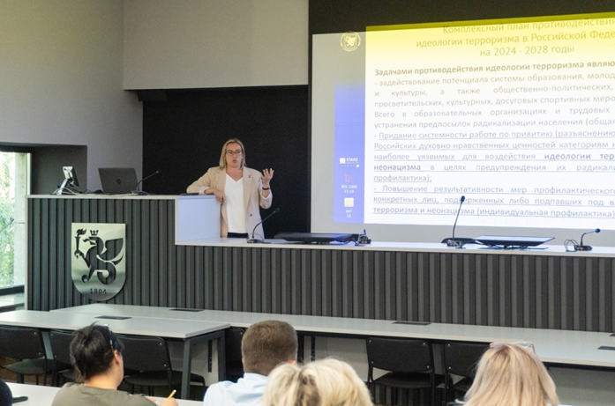
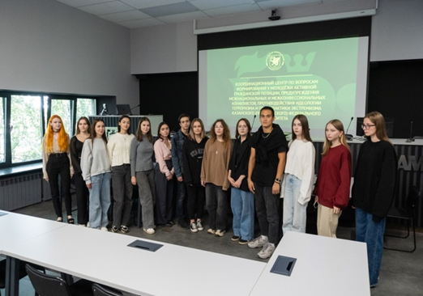

ВОСПИТАТЕЛЬНАЯ РАБОТА
801-1000
12-15
401
5
Notes:
Итак, перейдем к первому пункту – оформление.
Основной просьбой со стороны подразделений было увеличить пространство презентации. Нам тоже показалось логичным и правильным, за счет уменьшения ширины корешка увеличить пространство для контента.
След. слайд

Slide 20



ВОСПИТАТЕЛЬНАЯ РАБОТА
801-1000
12-15
401
5
Notes:
Итак, перейдем к первому пункту – оформление.
Основной просьбой со стороны подразделений было увеличить пространство презентации. Нам тоже показалось логичным и правильным, за счет уменьшения ширины корешка увеличить пространство для контента.
След. слайд

Slide 21
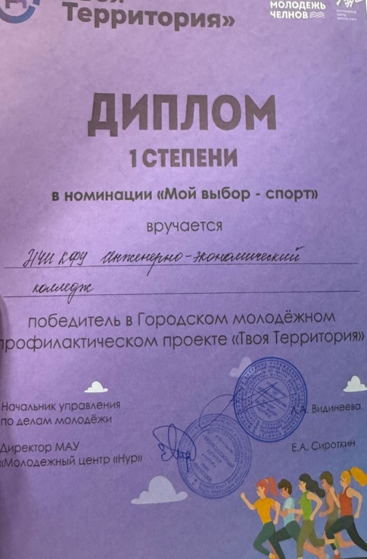
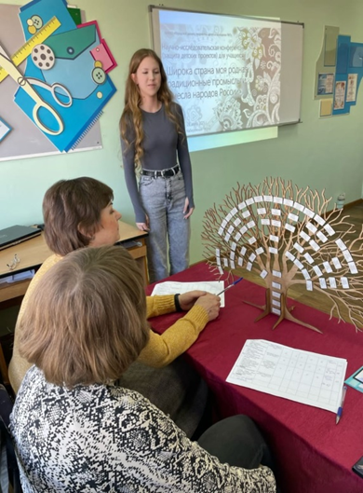

ВОСПИТАТЕЛЬНАЯ РАБОТА
801-1000
12-15
401
5
Notes:
Итак, перейдем к первому пункту – оформление.
Основной просьбой со стороны подразделений было увеличить пространство презентации. Нам тоже показалось логичным и правильным, за счет уменьшения ширины корешка увеличить пространство для контента.
След. слайд

Slide 22
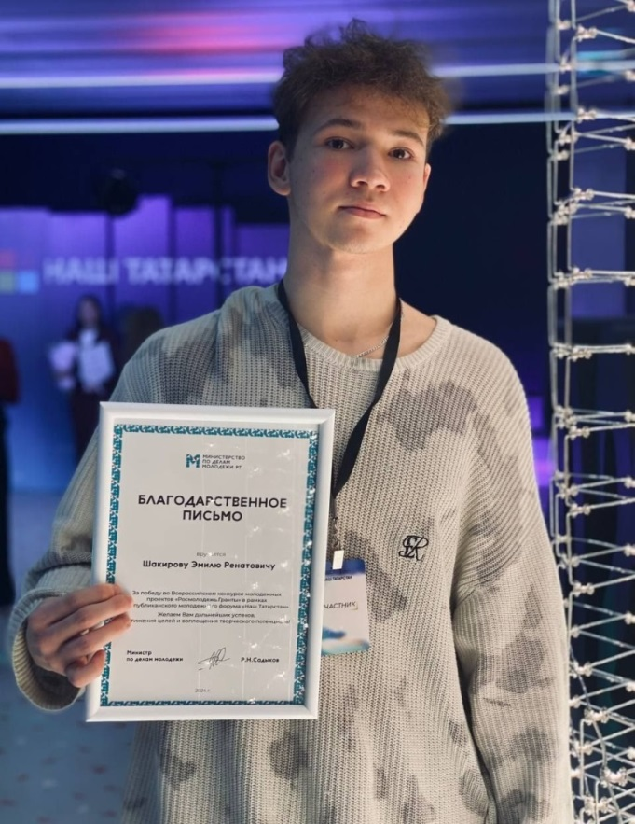
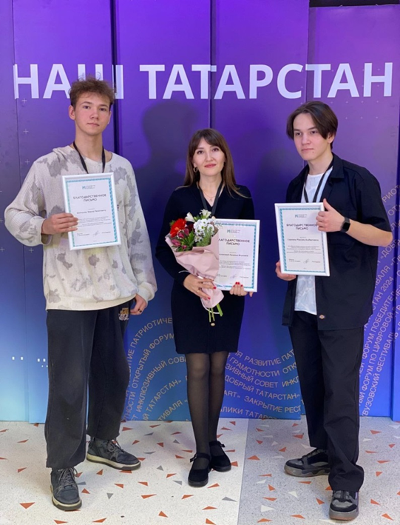
ВОСПИТАТЕЛЬНАЯ РАБОТА
801-1000
12-15
401
5
Notes:
Итак, перейдем к первому пункту – оформление.
Основной просьбой со стороны подразделений было увеличить пространство презентации. Нам тоже показалось логичным и правильным, за счет уменьшения ширины корешка увеличить пространство для контента.
След. слайд

Slide 23
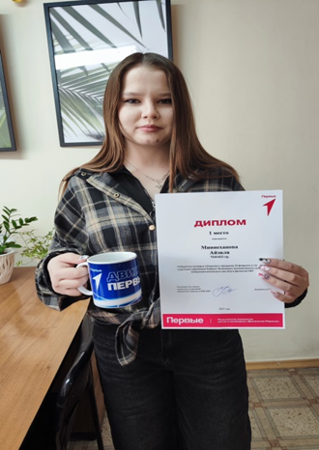
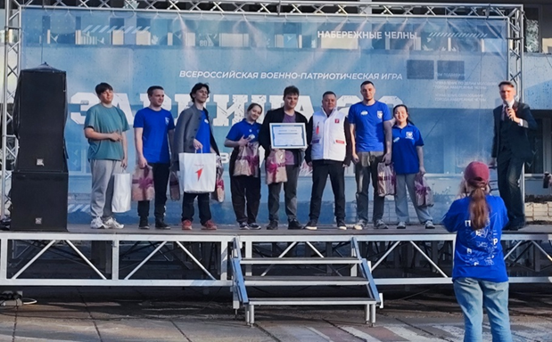
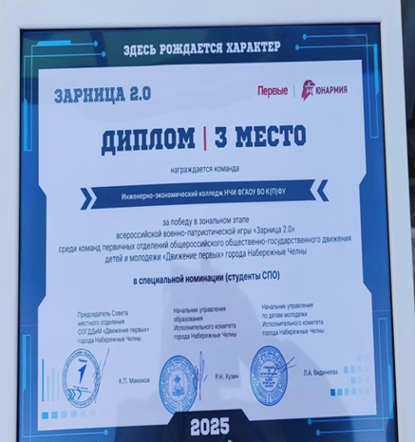
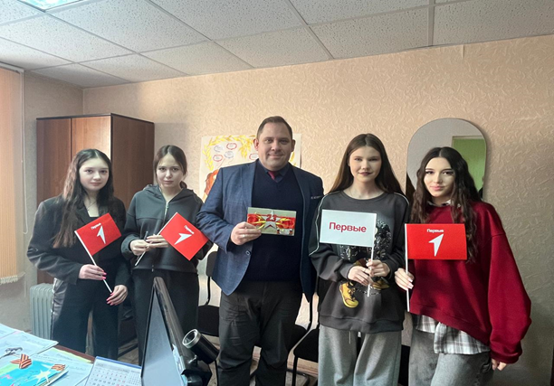
ВОСПИТАТЕЛЬНАЯ РАБОТА
801-1000
12-15
401
5
Notes:
Итак, перейдем к первому пункту – оформление.
Основной просьбой со стороны подразделений было увеличить пространство презентации. Нам тоже показалось логичным и правильным, за счет уменьшения ширины корешка увеличить пространство для контента.
След. слайд

Slide 24
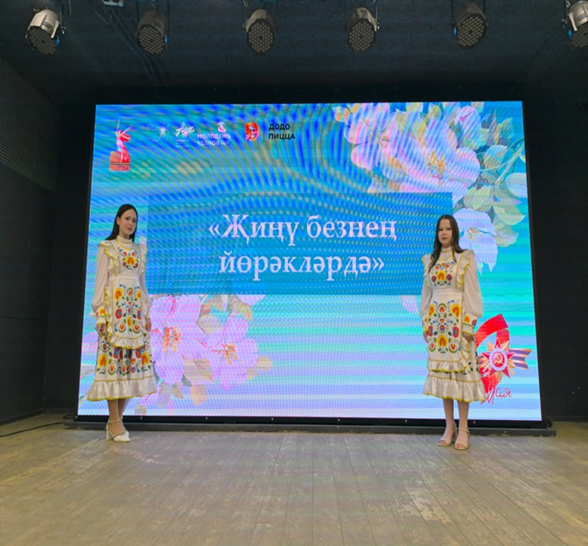
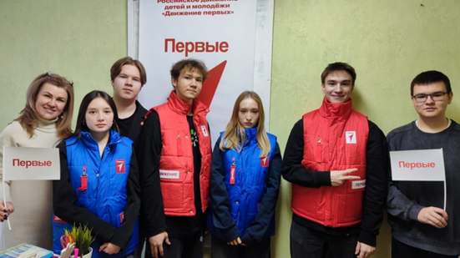
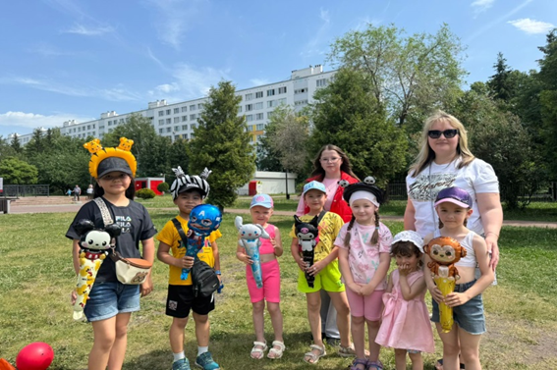
ВОСПИТАТЕЛЬНАЯ РАБОТА
801-1000
12-15
401
5
Notes:
Итак, перейдем к первому пункту – оформление.
Основной просьбой со стороны подразделений было увеличить пространство презентации. Нам тоже показалось логичным и правильным, за счет уменьшения ширины корешка увеличить пространство для контента.
След. слайд

Slide 25
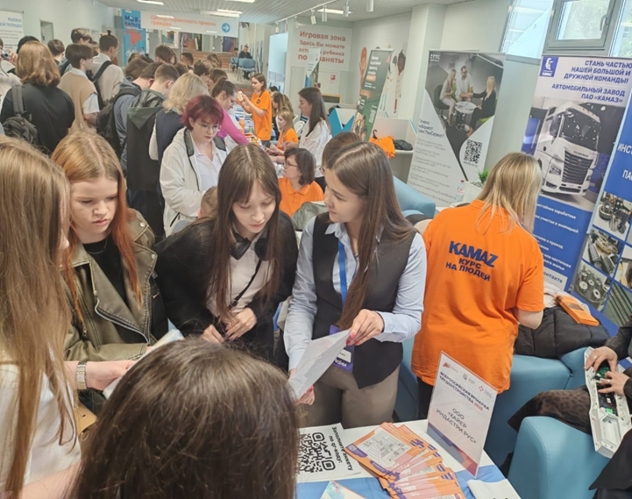
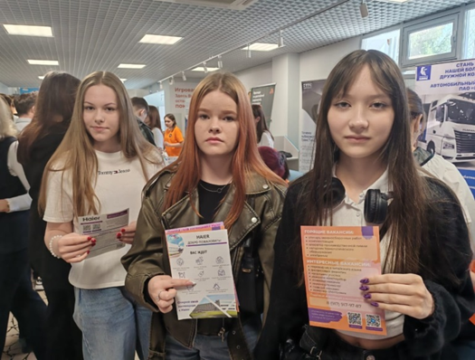
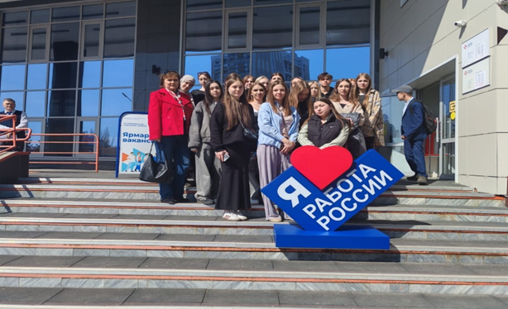
ВОСПИТАТЕЛЬНАЯ РАБОТА
801-1000
12-15
401
5
Notes:
Итак, перейдем к первому пункту – оформление.
Основной просьбой со стороны подразделений было увеличить пространство презентации. Нам тоже показалось логичным и правильным, за счет уменьшения ширины корешка увеличить пространство для контента.
След. слайд

Slide 26
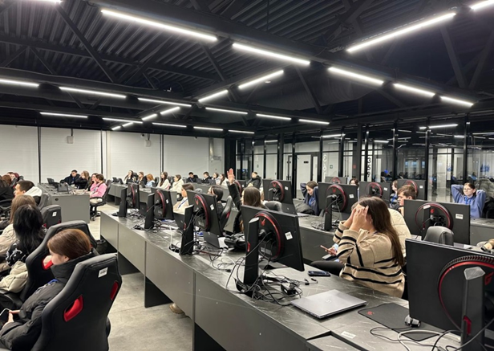
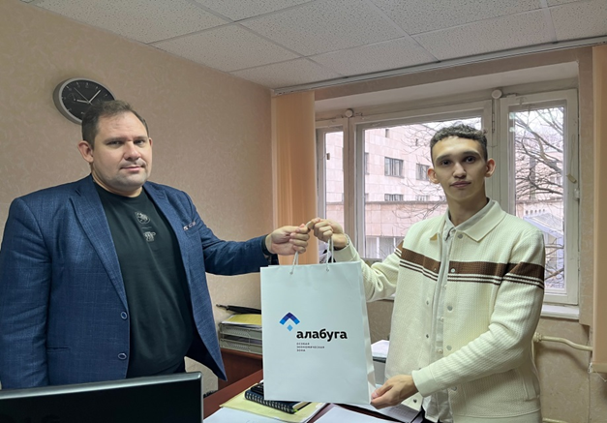
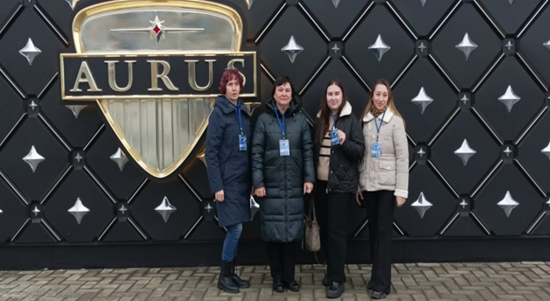
ВОСПИТАТЕЛЬНАЯ РАБОТА
801-1000
12-15
401
5
Notes:
Итак, перейдем к первому пункту – оформление.
Основной просьбой со стороны подразделений было увеличить пространство презентации. Нам тоже показалось логичным и правильным, за счет уменьшения ширины корешка увеличить пространство для контента.
След. слайд

Slide 27
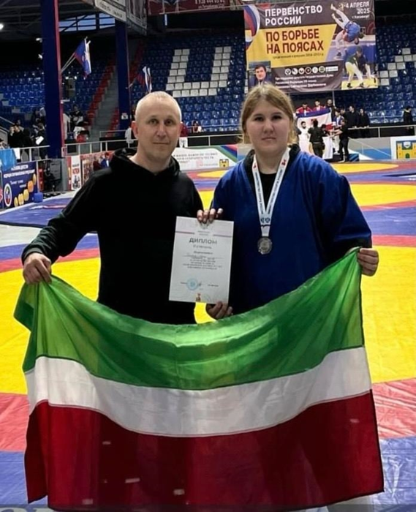
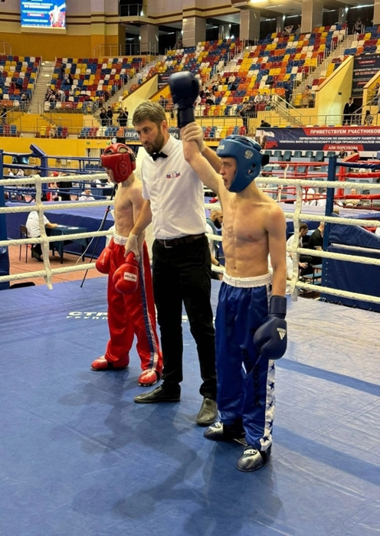
СПОРТИВНЫЕ ДОСТИЖЕНИЯ СТУДЕНТОВ
801-1000
12-15
401
5
Notes:
Итак, перейдем к первому пункту – оформление.
Основной просьбой со стороны подразделений было увеличить пространство презентации. Нам тоже показалось логичным и правильным, за счет уменьшения ширины корешка увеличить пространство для контента.
След. слайд

Slide 28

ВОСПИТАТЕЛЬНАЯ РАБОТА
801-1000
12-15
401
5
Notes:
Итак, перейдем к первому пункту – оформление.
Основной просьбой со стороны подразделений было увеличить пространство презентации. Нам тоже показалось логичным и правильным, за счет уменьшения ширины корешка увеличить пространство для контента.
След. слайд

Slide 29

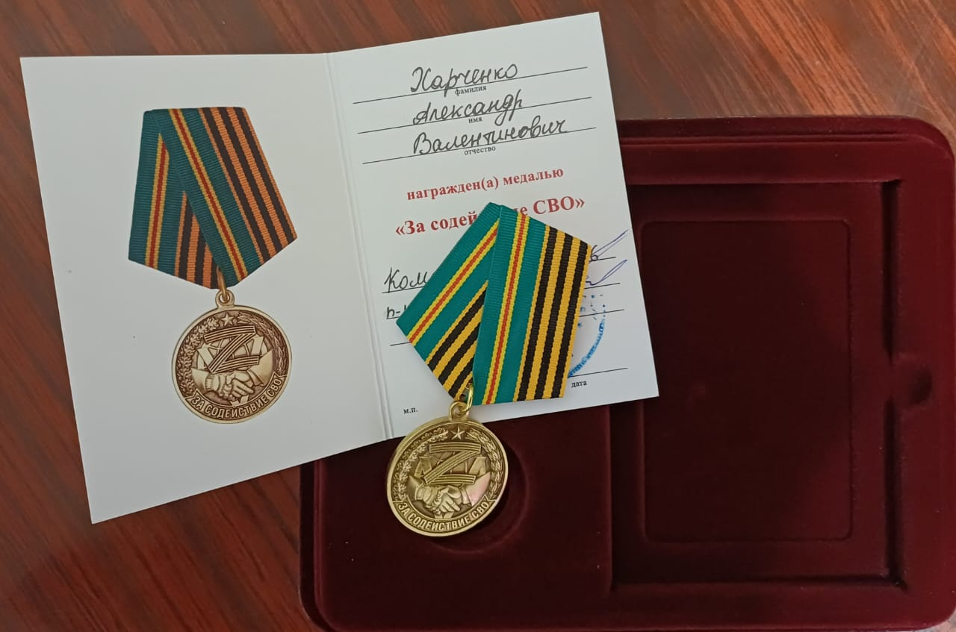
Содействие преподавателей СВО преподаватель инженерно-экономического колледжа Харченко А.В. награжден медалью
«За содействие СВО»
801-1000
12-15
401
5
Notes:
Итак, перейдем к первому пункту – оформление.
Основной просьбой со стороны подразделений было увеличить пространство презентации. Нам тоже показалось логичным и правильным, за счет уменьшения ширины корешка увеличить пространство для контента.
След. слайд

Slide 30
План развития ИЭК на 2025-2027 годы
Организационная структура | Введение в штатное расписание колледжа следующих штатных единиц: Методист Мастер производственного обучения
Стратегическая цель развития (на 3 года) | Создание современной образовательной среды в инженерно-экономическом колледже
План задач/мероприятий | Актуализация перечня реализуемых специальностей в инженерно-экономическом колледже. Подготовка документов для лицензирования и/или аккредитации новых специальностей в колледже. Проведение ГИА в форме демонстрационного экзамена на всех реализуемых специальностях. Развитие материально-технической базы с целью повышения качества образовательного процесса в колледже: - создание лабораторий и мастерских с учетом актуальных требований к площадкам проведения демонстрационных экзаменов; - оснащение аудиторий для проведения лекционных и практических занятий современным оборудованием (компьютеры, проекторы, мультимедийные доски и т.д.).
801-1000
12-15
401
5
Notes:
Итак, перейдем к первому пункту – оформление.
Основной просьбой со стороны подразделений было увеличить пространство презентации. Нам тоже показалось логичным и правильным, за счет уменьшения ширины корешка увеличить пространство для контента.
След. слайд

Slide 31
СПАСИБО ЗА ВНИМАНИЕ!
Notes:
Шрифт: PT Sans Caption 20

